Slide 1
Métodos Numéricos
Métodos de Interpolação
Polinômio de Lagrange
Prof. Antonio Tavernard

Slide 2

Polinômio de Lagrange
Uma das classes de funções mais úteis e conhecidas que mapeia o conjunto de números reais
em si mesmo estão os polinômios algébricos, o conjunto de funções da forma
onde n é um número inteiro não negativo e a0,. . . an, são constantes reais.
Uma razão para sua importância é que eles se aproximam uniformemente das funções contínuas. Ou seja, dada qualquer função, definida e contínua em um intervalo fechado e limitado, sempre existe um polinômio que é tão “próximo” da função dada quanto desejado (Teorema da Aproximação de Weierstrass).

Slide 3
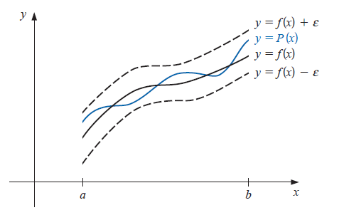
Polinômio de Lagrange

Slide 4

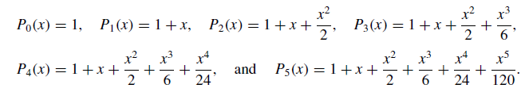
Polinômio de Lagrange
Suponha que f seja definido e contínuo em [a, b]. Para cada> 0, existe um polinômio P(x), com a propriedade que
Por exemplo, suponha que calculemos os primeiros seis polinômios de Taylor sobre x0 = 0 para f (x) = e^{x}.
Uma vez que as derivadas de f(x) são todas e^{x}, que avaliadas em x0 = 0 dá 1, o Taylor
polinômios são

Slide 5
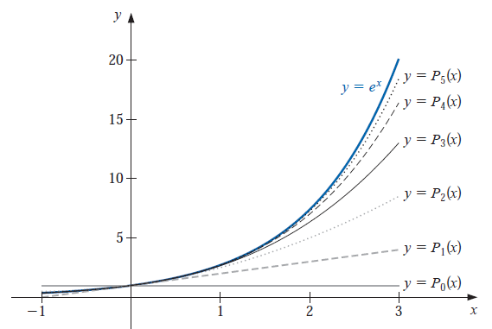
Polinômio de Lagrange
Os gráficos dos polinômios são mostrados na Figura abaixo. (Observe que mesmo para o
polinômios de alto grau, o erro se torna progressivamente maior à medida que nos afastamos do zero.)

Slide 6


Polinômio de Lagrange
O problema de determinar um polinômio de grau um que passa pelas distintas pontos (x0, y0) e (x1, y1) é o mesmo que aproximar uma função f para a qual f(x0) = y0 e f(x1) = y1 por meio de uma interpolação polinomial de primeiro grau. Usando este polinômio para aproximação dentro do intervalo especificado, o polinômio de interpolação linear de Lagrange através de (x0, y0) e (x1, y1) é chamado de interpolação polinomial.
Defina as funções
O polinômio de interpolação linear de Lagrange através de (x0, y0) e (x1, y1) é
Note que

Slide 7
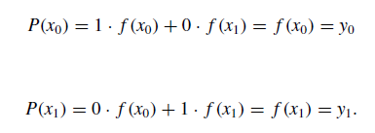
Polinômio de Lagrange
Isto implica que
e
Portanto, P é o único polinômio de grau pelo menos 1 que passa por (x0, y0) e (x1, y1).

Slide 8
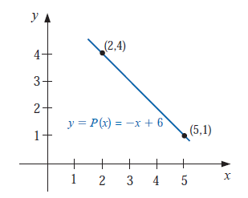


Exemplo 1
Determine o polinômio de interpolação de Lagrange linear que passa pelos pontos (2, 4)
e (5, 1).
Neste caso nós temos
então

Slide 9

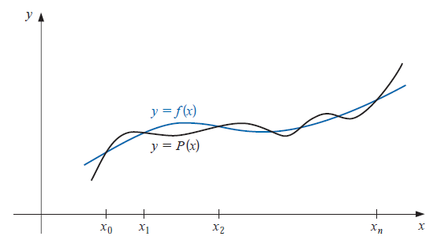
Polinômio de Lagrange
Para generalizar o conceito de interpolação linear, considere a construção de um polinômio
de grau no máximo n que passa pelos n + 1 pontos

Slide 10


Polinômio de Lagrange
Neste caso, primeiro construímos, para cada k = 0, 1,. . . , n, uma função Ln,k(x) com o
propriedade que Ln,k(xi) = 0 quando i = k e Ln,k (xk) = 1.
Para satisfazer Ln,k (xi) = 0 para cada i = k requer que o numerador de Ln,k(x) contenha o termo
Para satisfazer Ln,k (xk) = 1, o denominador de Ln,k (x) deve ser o mesmo termo, mas avaliado em x = xk, então

Slide 11
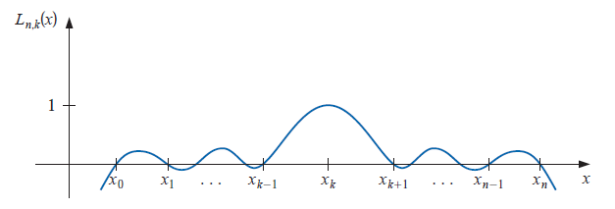
Polinômio de Lagrange
Um esboço do gráfico de um típico Ln,k (quando n é par) é mostrado na Figura abaixo

Slide 12


Polinômio de Lagrange
O polinômio de interpolação é facilmente descrito uma vez que a forma de Ln,k é conhecida. Este polinômio é denominado enésimo polinômio de interpolação de Lagrange, é definido da seguinte forma
Se x0, x1,. . . , xn são n + 1 números distintos e f é uma função cujos valores são dados
Nestes pontos, então um único polinômio P(x) de grau no máximo n existe com
Este polinômio é dado por

Slide 13
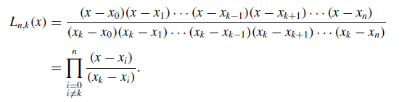
Polinômio de Lagrange
onde, para cada k = 0, 1,. . . , n,
Escreveremos Ln,k(x) simplesmente como Lk(x) quando não houver confusão quanto ao seu grau.

Slide 14
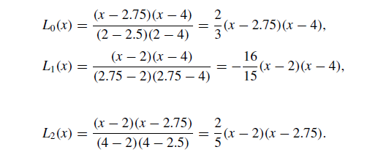
Exemplo 2
Use os pontos x0 = 2, x1 = 2,75 e x2 = 4 para encontrar o segundo Polinômio de interpolação de Lagrange para f (x) = 1 / x.
b) Use este polinômio para aproximar f (3) = 1/3.
Solução (a) Primeiro determinamos os polinômios de coeficiente L0 (x), L1 (x) e L2 (x). Dentro
forma aninhada eles são

Slide 15
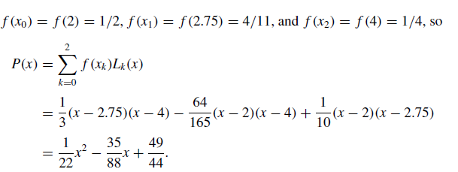
Exemplo 2
Também temos

Slide 16

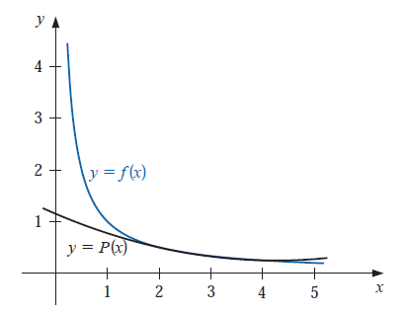
Exemplo 2
b) Uma aproximação para f (3) = 1/3 (ver Figura 3.6) é

Slide 17
Obrigado!

